Slide 2
Unit 6
HOW MANY LESSONS
DO YOU HAVE TODAY?
Lesson 1

Slide 3


OBJECTIVES
(Mục tiêu của bài học hôm nay)
01
- School subjects (các môn học ở trường)
- Ask and answer how many lessons that some one has today (Hỏi đáp về số lượng môn học có trong ngày)
02
- Practice speaking, listening and reading skills.
(Luyện tập các kĩ năng nói, nghe và đọc hiểu.)
03
Notes:
Thanh Yến Trần 0967 255 149 zalo/ FB https://www.facebook.com/thanhyentrananhngutaymy/

Slide 4
VOCABULARY

Slide 5








A. Vocabulary
Lessons
/ˈlesnz/
Maths
Vietnamese
English
Music
/mæθs/
/ˌviːetnəˈmiːz/
/ˈɪŋɡlɪʃ/
/ˈmjuːzɪk/
IT
PE
Science
Art
/ɪt/
/ˌpiː ˈiː/
/ˈsaɪəns/
/ɑːrt/

Slide 6




Look and tick
PE

Slide 7
Look and tick
English

Slide 8
Look and tick
Music

Slide 9
Look and tick
IT

Slide 10
Look and tick
Maths

Slide 11
Look and tick
Vietnamese

Slide 12
Look and tick
Science

Slide 13
Look and tick
Art

Slide 14
GRAMMAR

Slide 15
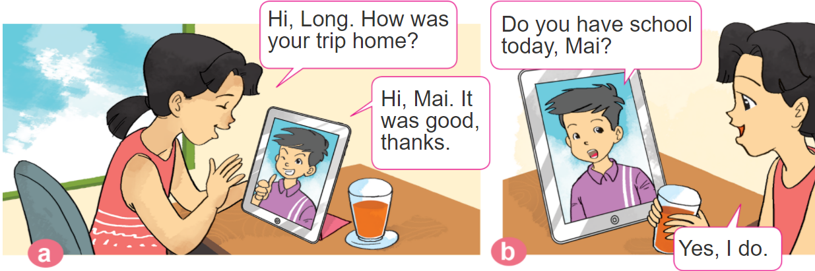
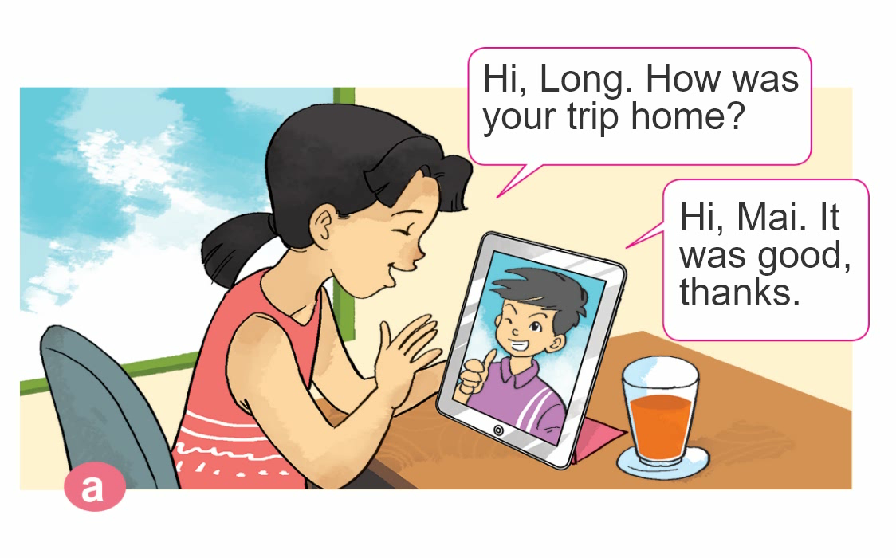
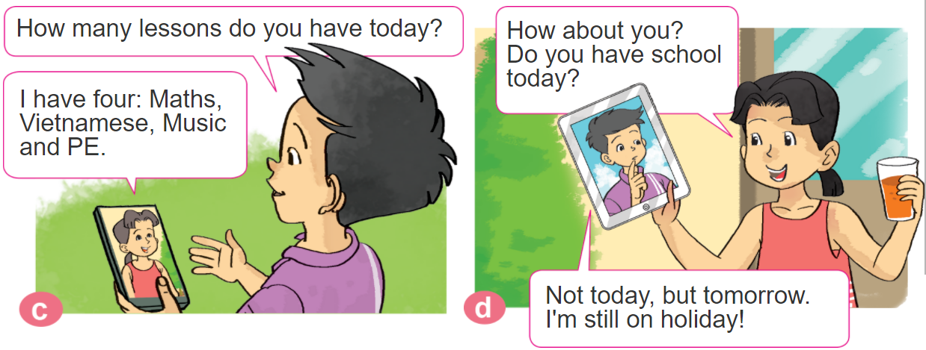

1. Look, listen and repeat.

Slide 16
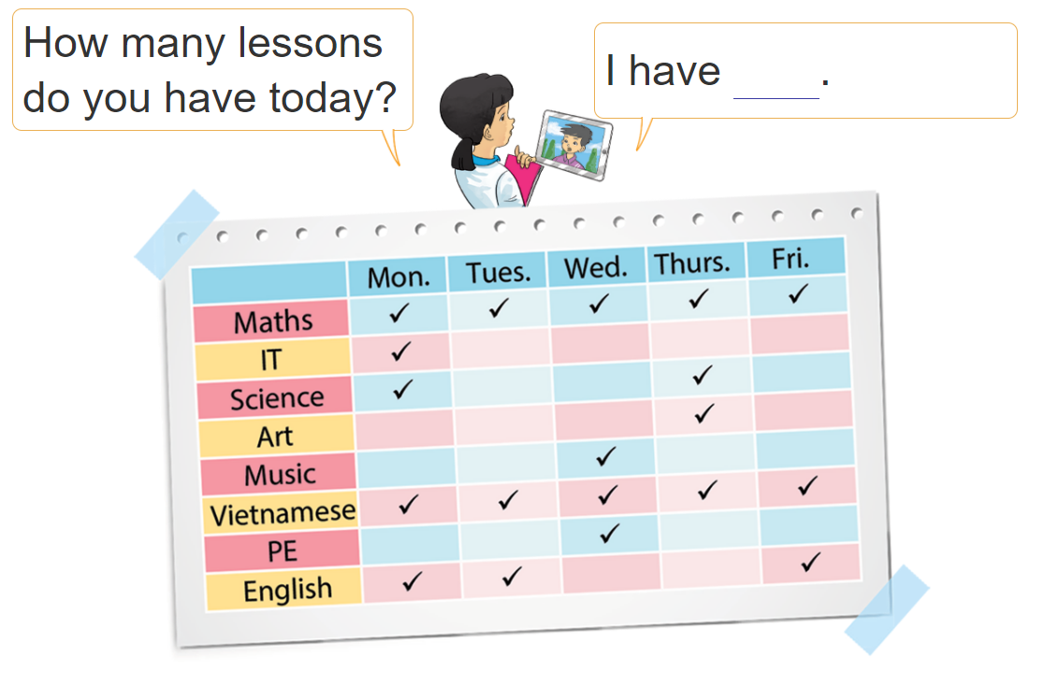
2. Point and say

Slide 17

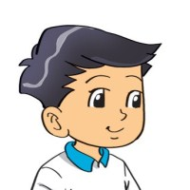



3. Let’s talk
(Hôm nay bạn có bao nhiêu môn học?
How many lessons do you have today?
I have ___________.
+ số môn học
I have ______________.
What lessons do you have today?
+ tên các môn học
(Tớ có ______)
(Hôm nay bạn có những môn gì?)

Slide 18
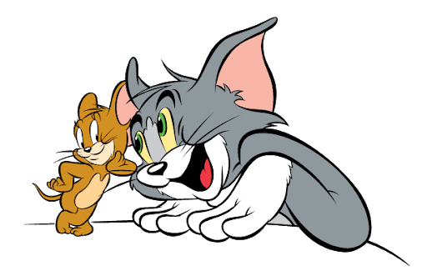
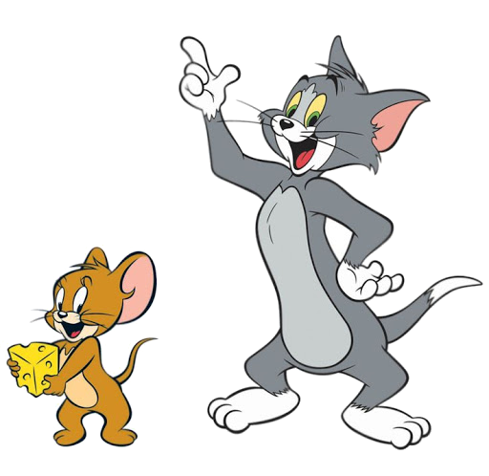


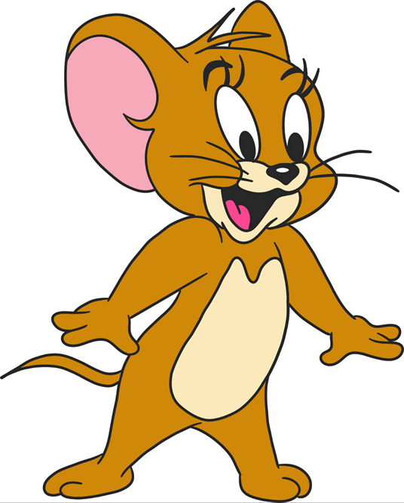
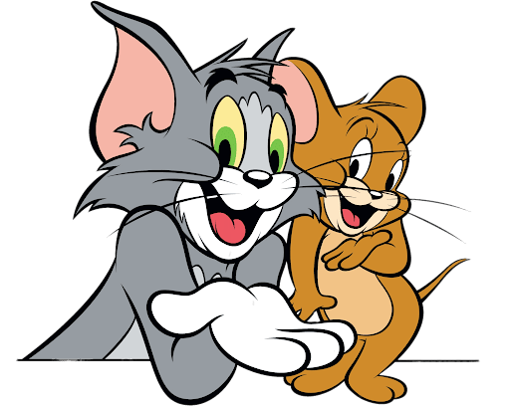

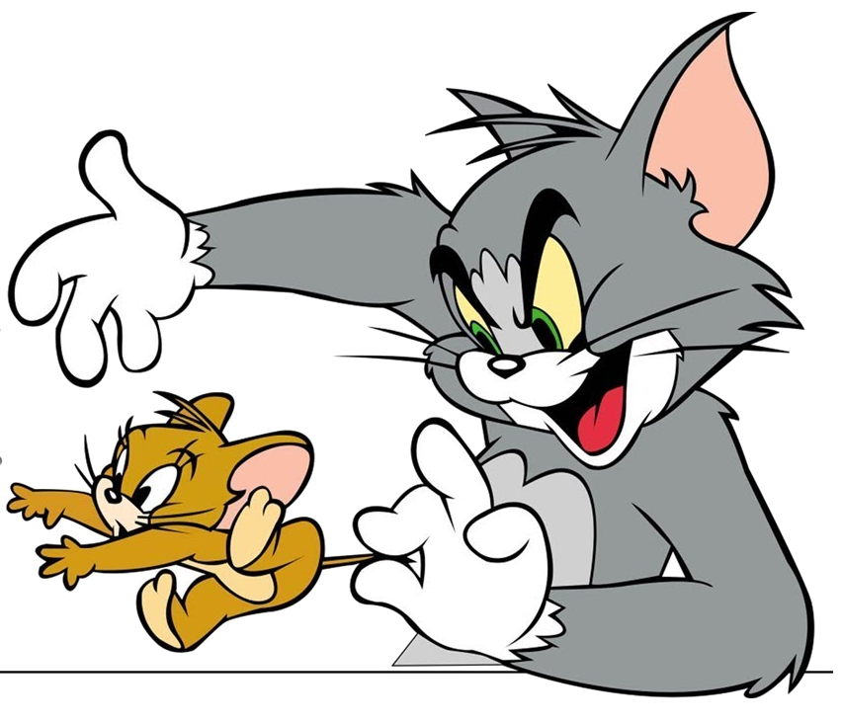
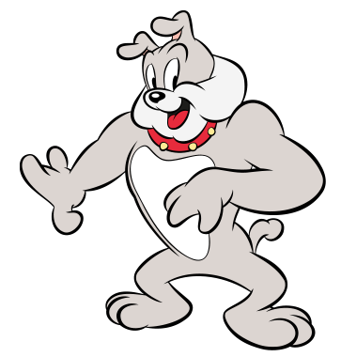
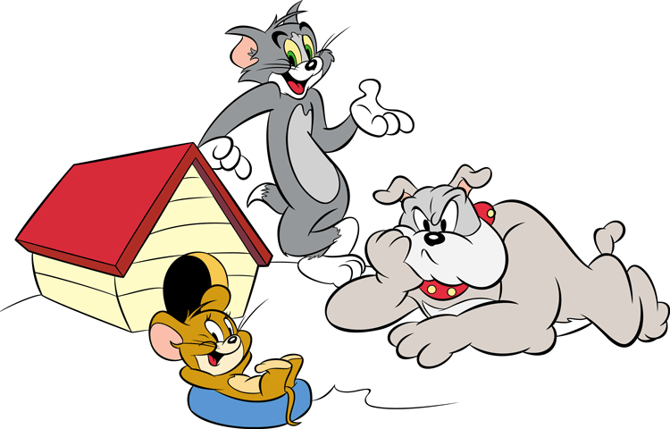
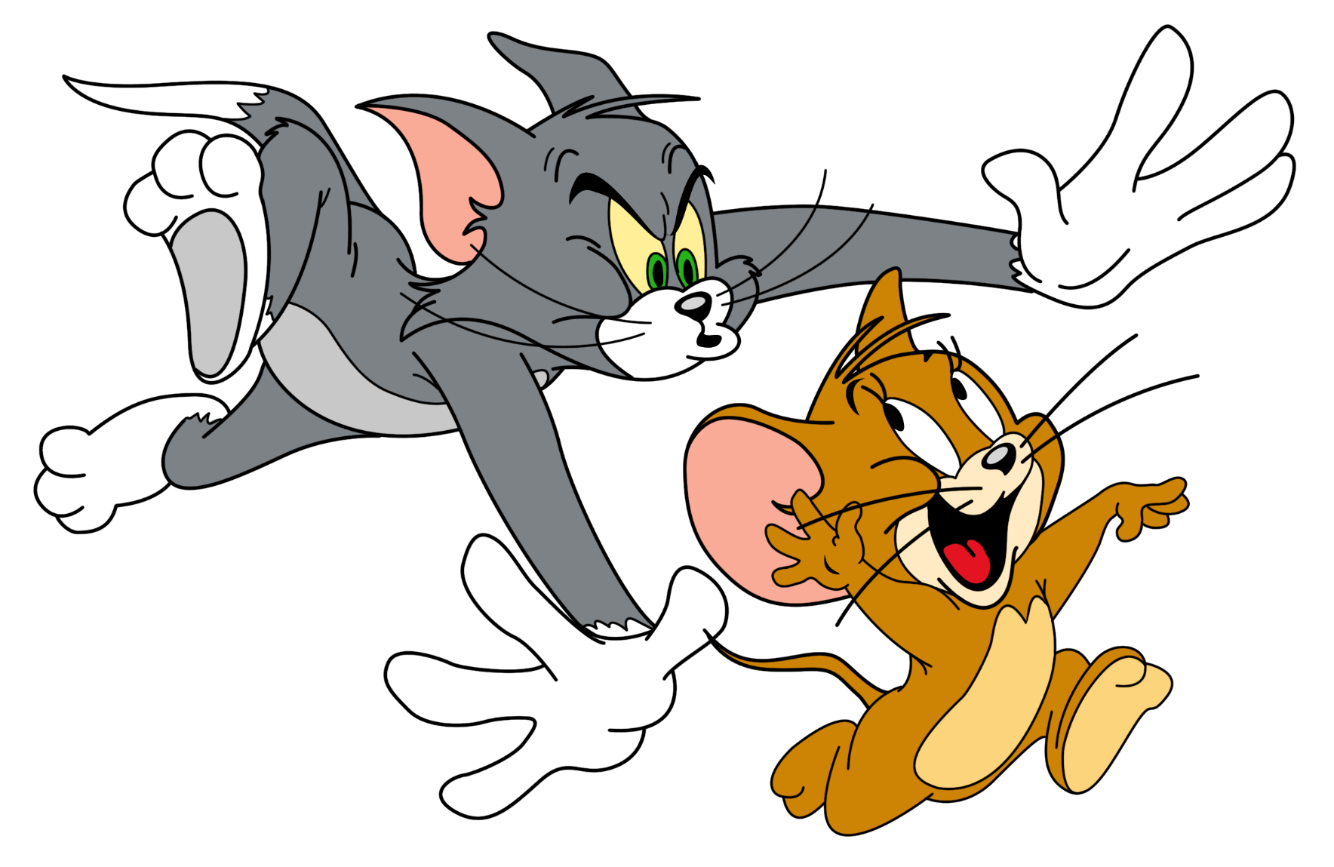

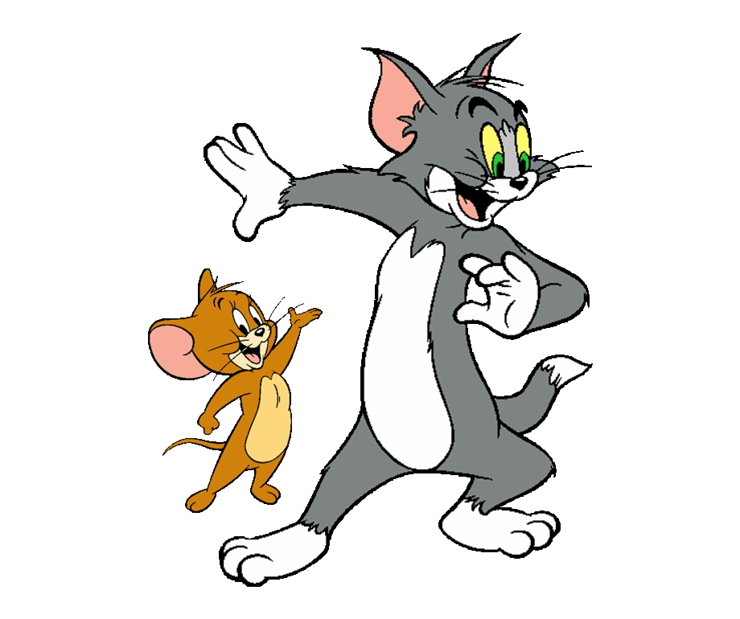

GAME
Notes:
Ms Huyền Phạm - 0936.082.789 – YOUTUBE: MsPham. Facebook: Dạy và học cùng công nghệ.

Slide 19


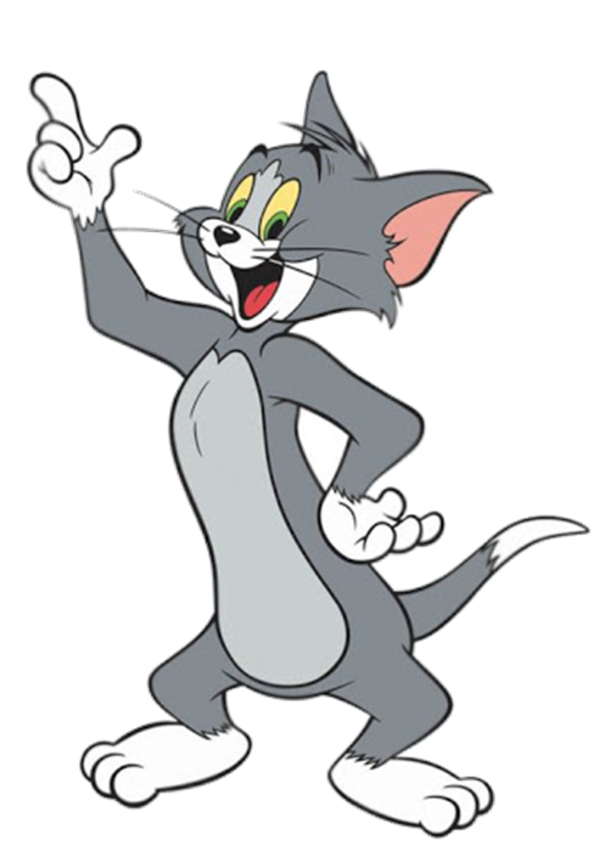
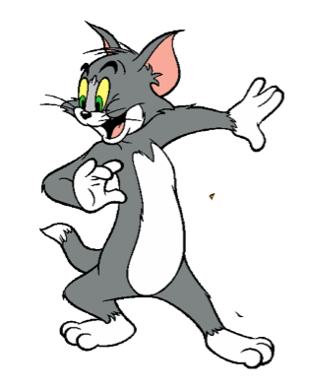







YOUTUBE: MsPham.
Facebook: Dạy và học cùng công nghệ.
five
YOUTUBE: MsPham.
Facebook: Powerpoint thật dễ
YOUTUBE: MsPham.
Facebook: Dạy và học cùng công nghệ.
YOUTUBE: MsPham.
Facebook: Dạy và học cùng công nghệ.
YOUTUBE: MsPham.
Facebook: Dạy và học cùng công nghệ.
Notes:
Ms Huyền Phạm - 0936.082.789 – YOUTUBE: MsPham. Facebook: Dạy và học cùng công nghệ.

Slide 20
YOUTUBE: MsPham.
Facebook: Dạy và học cùng công nghệ.
five
YOUTUBE: MsPham.
Facebook: Powerpoint thật dễ
YOUTUBE: MsPham.
Facebook: Dạy và học cùng công nghệ.
YOUTUBE: MsPham.
Facebook: Dạy và học cùng công nghệ.
YOUTUBE: MsPham.
Facebook: Dạy và học cùng công nghệ.
Notes:
Ms Huyền Phạm - 0936.082.789 – YOUTUBE: MsPham. Facebook: Dạy và học cùng công nghệ.

Slide 21
YOUTUBE: MsPham.
Facebook: Dạy và học cùng công nghệ.
I have Maths, Vietnamese and English.
YOUTUBE: MsPham.
Facebook: Powerpoint thật dễ
YOUTUBE: MsPham.
Facebook: Dạy và học cùng công nghệ.
YOUTUBE: MsPham.
Facebook: Dạy và học cùng công nghệ.
YOUTUBE: MsPham.
Facebook: Dạy và học cùng công nghệ.
Notes:
Ms Huyền Phạm - 0936.082.789 – YOUTUBE: MsPham. Facebook: Dạy và học cùng công nghệ.

Slide 22
YOUTUBE: MsPham.
Facebook: Dạy và học cùng công nghệ.
four
YOUTUBE: MsPham.
Facebook: Powerpoint thật dễ
YOUTUBE: MsPham.
Facebook: Dạy và học cùng công nghệ.
YOUTUBE: MsPham.
Facebook: Dạy và học cùng công nghệ.
YOUTUBE: MsPham.
Facebook: Dạy và học cùng công nghệ.
Notes:
Ms Huyền Phạm - 0936.082.789 – YOUTUBE: MsPham. Facebook: Dạy và học cùng công nghệ.

Slide 23
YOUTUBE: MsPham.
Facebook: Dạy và học cùng công nghệ.
three
YOUTUBE: MsPham.
Facebook: Powerpoint thật dễ
YOUTUBE: MsPham.
Facebook: Dạy và học cùng công nghệ.
YOUTUBE: MsPham.
Facebook: Dạy và học cùng công nghệ.
YOUTUBE: MsPham.
Facebook: Dạy và học cùng công nghệ.
Notes:
Ms Huyền Phạm - 0936.082.789 – YOUTUBE: MsPham. Facebook: Dạy và học cùng công nghệ.

Slide 24
YOUTUBE: MsPham.
Facebook: Dạy và học cùng công nghệ.
What lessons do you have today?
I have Maths and Vietnamese.
YOUTUBE: MsPham.
Facebook: Powerpoint thật dễ
YOUTUBE: MsPham.
Facebook: Dạy và học cùng công nghệ.
YOUTUBE: MsPham.
Facebook: Dạy và học cùng công nghệ.
YOUTUBE: MsPham.
Facebook: Dạy và học cùng công nghệ.
Notes:
Ms Huyền Phạm - 0936.082.789 – YOUTUBE: MsPham. Facebook: Dạy và học cùng công nghệ.

Slide 25
YOUTUBE: MsPham.
Facebook: Dạy và học cùng công nghệ.
What lessons do you have today?
I have Maths, Vietnamese and English.
YOUTUBE: MsPham.
Facebook: Powerpoint thật dễ
YOUTUBE: MsPham.
Facebook: Dạy và học cùng công nghệ.
YOUTUBE: MsPham.
Facebook: Dạy và học cùng công nghệ.
YOUTUBE: MsPham.
Facebook: Dạy và học cùng công nghệ.
Notes:
Ms Huyền Phạm - 0936.082.789 – YOUTUBE: MsPham. Facebook: Dạy và học cùng công nghệ.

Slide 26
YOUTUBE: MsPham.
Facebook: Dạy và học cùng công nghệ.
What lessons do you have today?
I have four.
YOUTUBE: MsPham.
Facebook: Powerpoint thật dễ
YOUTUBE: MsPham.
Facebook: Dạy và học cùng công nghệ.
YOUTUBE: MsPham.
Facebook: Dạy và học cùng công nghệ.
YOUTUBE: MsPham.
Facebook: Dạy và học cùng công nghệ.
Notes:
Ms Huyền Phạm - 0936.082.789 – YOUTUBE: MsPham. Facebook: Dạy và học cùng công nghệ.

Slide 27
YOUTUBE: MsPham.
Facebook: Dạy và học cùng công nghệ.
What lessons do you have today?
I have Maths, IT, Music, Vietnamese and PE.
YOUTUBE: MsPham.
Facebook: Powerpoint thật dễ
YOUTUBE: MsPham.
Facebook: Dạy và học cùng công nghệ.
YOUTUBE: MsPham.
Facebook: Dạy và học cùng công nghệ.
YOUTUBE: MsPham.
Facebook: Dạy và học cùng công nghệ.
Notes:
Ms Huyền Phạm - 0936.082.789 – YOUTUBE: MsPham. Facebook: Dạy và học cùng công nghệ.

Slide 28
YOUTUBE: MsPham.
Facebook: Dạy và học cùng công nghệ.
What lessons do you have today?
I have Maths, Vietnamese and English.
YOUTUBE: MsPham.
Facebook: Powerpoint thật dễ
YOUTUBE: MsPham.
Facebook: Dạy và học cùng công nghệ.
YOUTUBE: MsPham.
Facebook: Dạy và học cùng công nghệ.
YOUTUBE: MsPham.
Facebook: Dạy và học cùng công nghệ.
Notes:
Ms Huyền Phạm - 0936.082.789 – YOUTUBE: MsPham. Facebook: Dạy và học cùng công nghệ.

Slide 29

YOUTUBE: MsPham.
Facebook: Dạy và học cùng công nghệ.
THANK YOU!
YOUTUBE: MsPham.
Facebook: Powerpoint thật dễ
YOUTUBE: MsPham.
Facebook: Dạy và học cùng công nghệ.
YOUTUBE: MsPham.
Facebook: Dạy và học cùng công nghệ.
YOUTUBE: MsPham.
Facebook: Dạy và học cùng công nghệ.
Notes:
Ms Huyền Phạm - 0936.082.789 – YOUTUBE: MsPham. Facebook: Dạy và học cùng công nghệ.

Slide 30


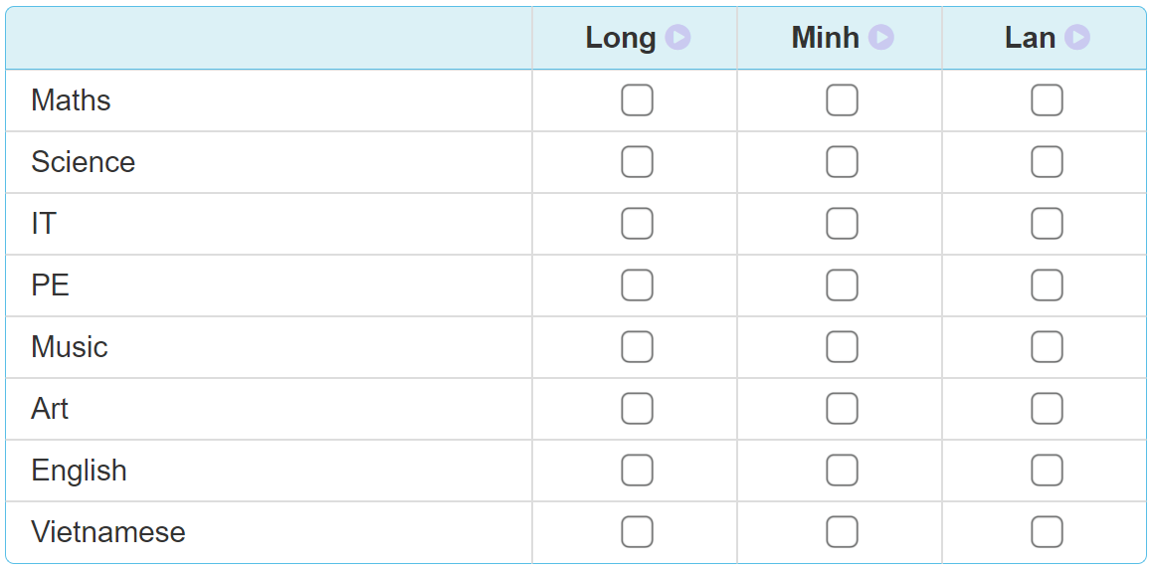
4. Listen and tick
✔
✔
✔
✔
✔
✔
✔
✔
✔
✔
✔
✔

Slide 31
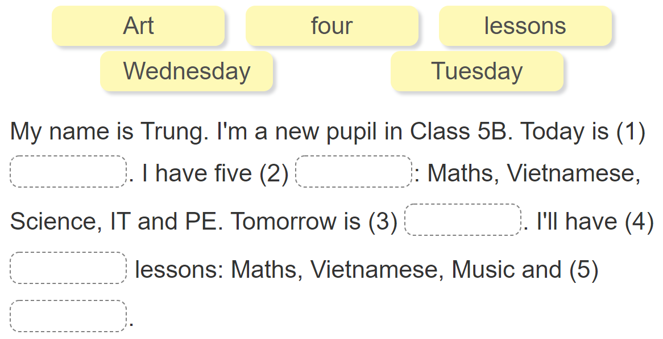
5. Read and complete
Tuesday
lessons
Wednesday
four
Art

Slide 32



Slide 33
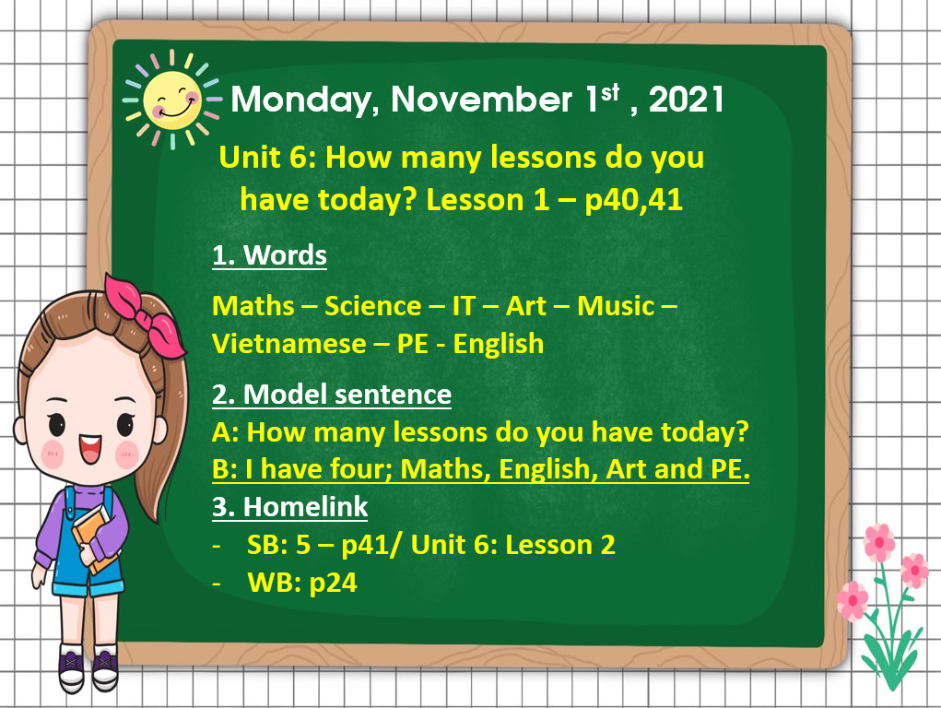
Tuesday, November 2nd, 2021

Slide 34


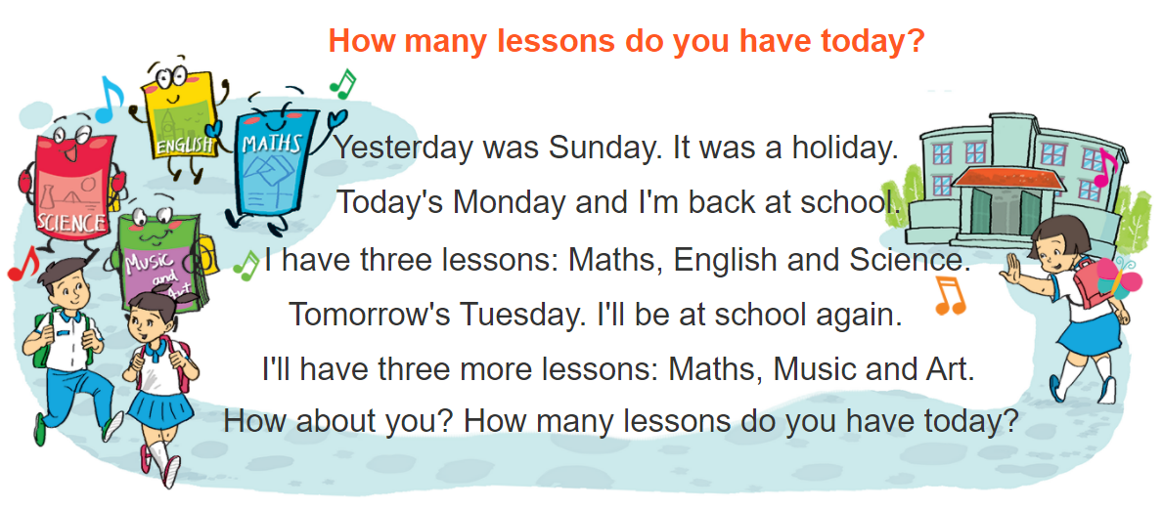

6. Let’s sing

